Slide 1
도서관 관리 프로그램
교육생 안병욱

Slide 2
제작동기 및 개요
제작동기
교육에서 배운 내용을 활용하는 것을 목표로 제작에
임하였습니다.
개요
책을 등록하여 관리하고 대여 해줄 수 있는 프로그램

Slide 3
개발환경
OS : Window 7
Tool : Delphi XE7
DB : InterBase XE3

Slide 4
연결 구조
Multi-tier(Datasnap)
DataBase
Server
(InterBase)
Application Server
dbExpress
dbExpress
Client
(Windows)
dbExpress
Client
(Moblie)

Slide 5
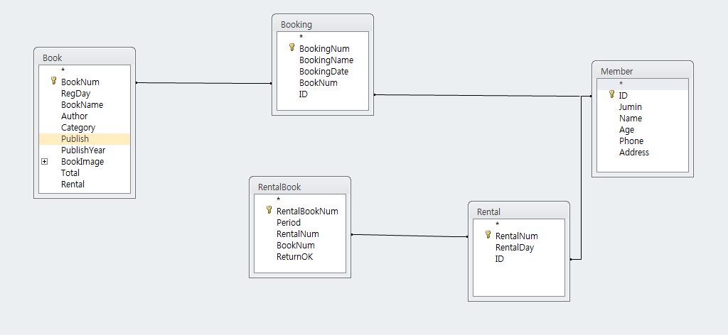
DB구조

Slide 6
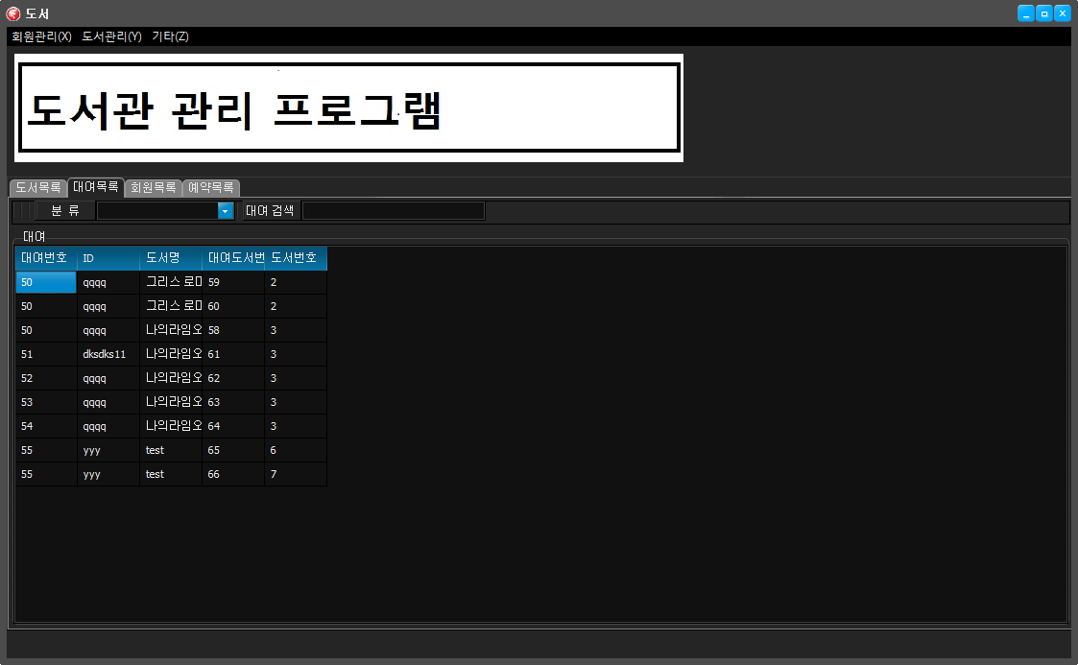
메인 화면

Slide 7
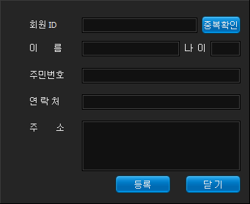
회원등록 화면

Slide 8
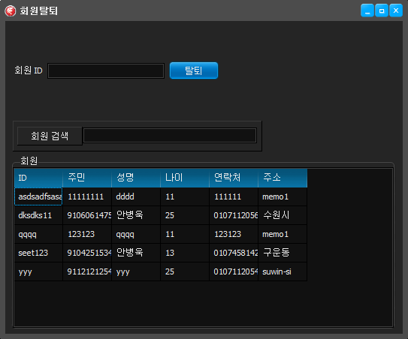
회원 탈퇴 화면

Slide 9
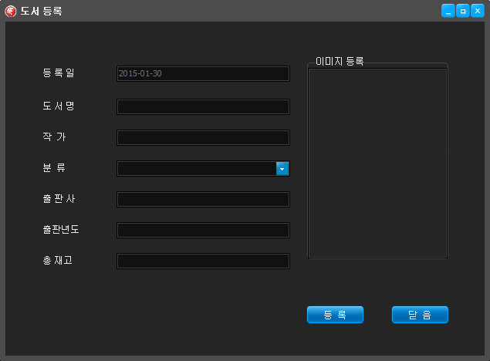
도서 등록 화면

Slide 10
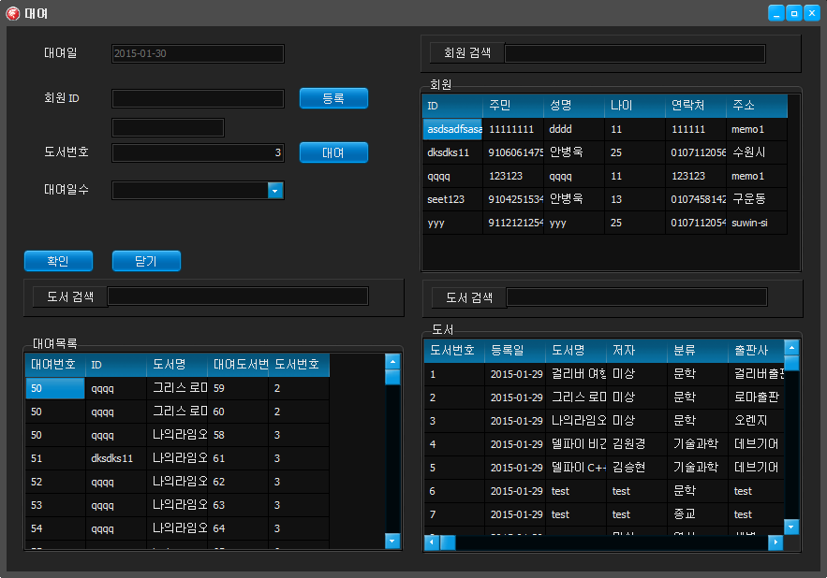
대여 화면

Slide 11
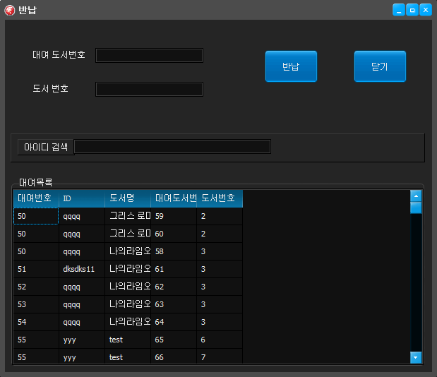
반납 화면

Slide 12
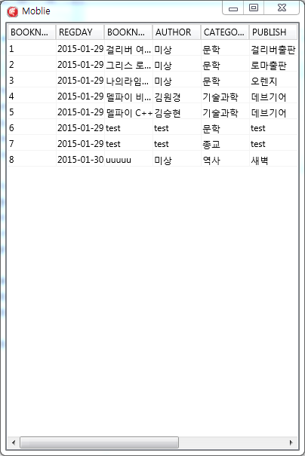
모바일 화면

Slide 13
감사합니다.

